Slide 1
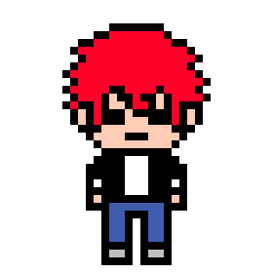

Slide 2
中間発表
なんだろｗｗ
Name:GS2 24 山本悠雅
Date:2017/11/09

Slide 3
目次
たのしみ～ｗｗ
制作概要
中間発表までに宣言したこと
これからやること

Slide 4
作品概要
３Dでやれよｗｗ
シンプル～ｗｗ
２Dシューティングゲーム
制作環境：DirectXTK

Slide 5

中間発表までにやると 宣言したこと
すっご～いｗｗ
必要な当たり判定の実装
敵の出現をcsvで出現させる
敵の弾の発射のパターンを増やす
障害物の実装
ゲームパッドの実装とキーボードとゲームパッドとの切り替え
←未完成
ゲームパッドの実装

Slide 6
これからやること
今月中に7,8割は終わらせたい
（願望）
コード整理
レベルデザイン
音の実装
ボスの実装
ステージ数を増やす
UIを作る
画像をきちんと作る
敵の攻撃パターンをもっと増やす
敵の種類を増やす
敵の動き
バグ修正
ギミック追加
弾の攻撃パターン増やす
プレイヤを2種類に増やす

Slide 7
ご清聴ありがとうございました。

